Slide 1
«В гостях у Мойдодыра»

Slide 2
Задачи:
• Закрепить представления детей о предметах и правилах личной гигиены
• Развивать у детей понимание их значения и необходимости в жизни каждого человека
• Воспитывать бережное отношение к своему здоровью

Slide 3

-Ребята, сегодня утром к нам в группу пришло письмо. Давайте узнаем от кого оно.
Дорогие мои дети! Я пишу вам письмецо!
Я прошу вас, мойте чаще ваши руки и лицо.
Все равно какой водою- кипяченой, ключевой,
Из реки иль из колодца, или просто дождевой.
Нужно мыться непременно утром, вечером и днем.
Перед каждою едою, после сна и перед сном!
Дорогие мои дети! Очень, очень вас прошу:
Мойтесь чище, мойтесь чаще – я грязнуль не выношу.
Не подам руки грязнулям, не поеду в гости к ним!
С уваженьем Мойдодыр! ( От кого письмо ? )

Slide 4
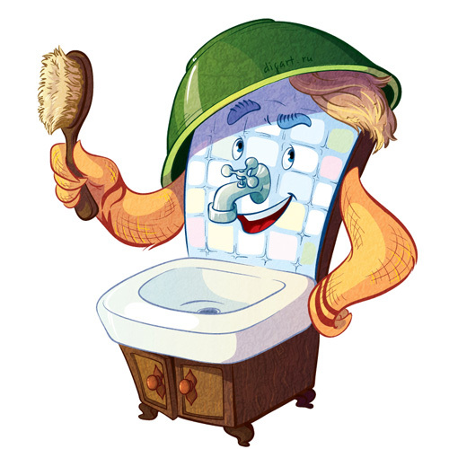
Я - великий умывальник,
Знаменитый Мойдодыр,
Умывальников начальник
И мочалок командир!

Slide 5
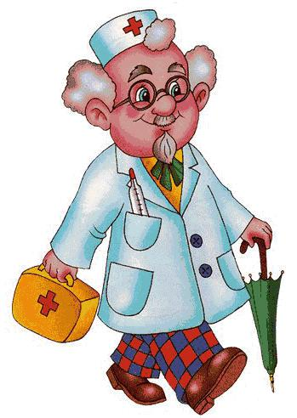
-Дети, о чем вас просит Мойдодыр?
-Когда нужно умываться?
-Почему Мойдодыр не подаст руки грязнуле?

Slide 6
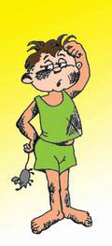
Ой, ребята, посмотрите, кого мы встретили, это мальчик – Тимоша.
-Тимоша, ты почему такой чумазый, какие у тебя грязные лицо и руки!
-Ребята, Тимоша говорит, что
никогда не моет руки
шею, уши и лицо…
Это глупое занятие
Не приводит ни к чему.
Вновь испачкаются руки, шея, уши и лицо,
Так зачем же тратить силы,
Время попусту терять?

Slide 7
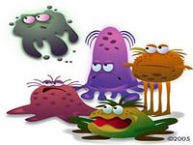
-Как вы думаете, к чему может привести такое поведение Тимоши, если он не будет умываться? (появятся микробы ,можно заболеть)
Микробы очень маленькие и живые, мы их не видим. Они попадают в наш организм и вызывают болезнь. Микробы живут в грязном теле.

Slide 8
Давайте возьмём Тимошу с собой, к Мойдодыру и вместе отгадаем загадки, которые он нам приготовил.

Slide 9
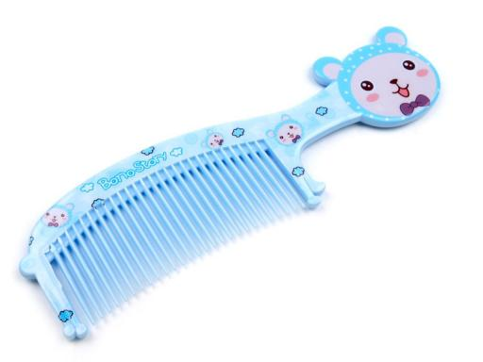
Целых двадцать пять зубков для вихров и хохолков.

Slide 10
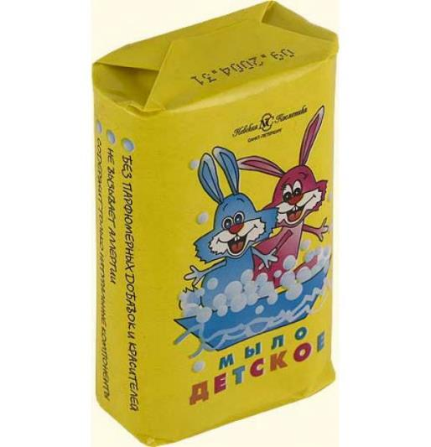
Каждый день купается
Много, много раз.
Щиплется, кусается-
не откроешь глаз.

Slide 11
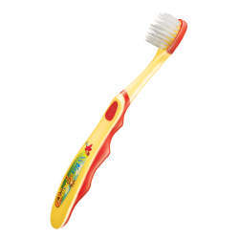
По утрам и вечерам,
Чистит зубы пастой нам.

Slide 12

Лег в карман и караулит
Реву, плаксу и грязнулю,
Им утрет потоки слез,
Не забудет и про нос.

Slide 13
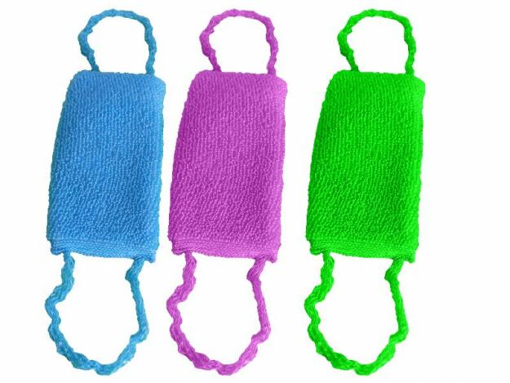
На себя я труд беру:
Пятки, локти с мылом тру,
И коленки оттираю,
Ничего не забываю.

Slide 14
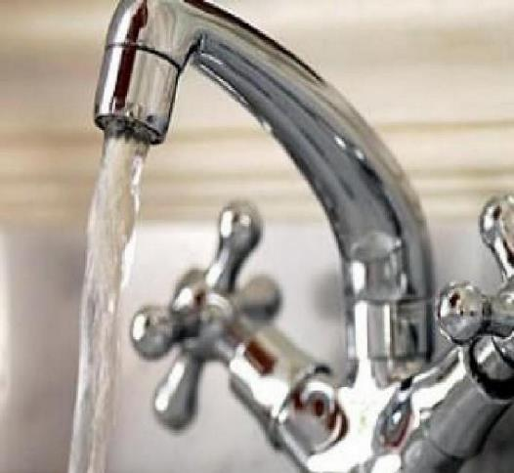
Кто нам самый лучший друг, смоет грязь с лица и рук.

Slide 15
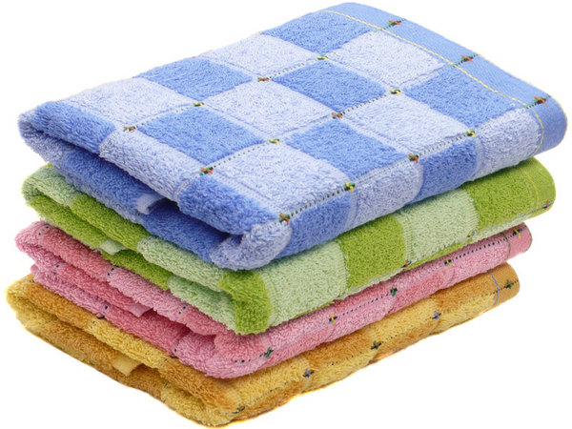
Вытирало я, старалось после бани паренька.
Все помялось, все промокло, нет сухого уголка.

Slide 16
-А теперь давайте вспомним, как правильно мыть руки.
«Каждый раз перед едой
Нужно руки мыть водой!
Чтобы быть здоровым, сильным
Мой лицо и руки с мылом»

Slide 17
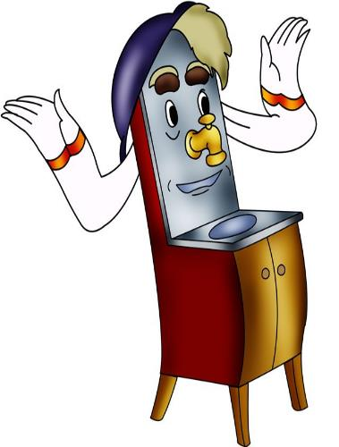
1.Закатай рукава.
2.Открой кран
3.Возьми мыло и намыль руки до появления пены.
4.Смой пену.
5.Закрой кран
6.Отожми руки.
7.Вытри руки.

Slide 18
Но чтобы быть здоровыми, надо не только умываться каждый день, но и делать зарядку. Давайте, ребята, и мы с вами сделаем зарядку!

Slide 19
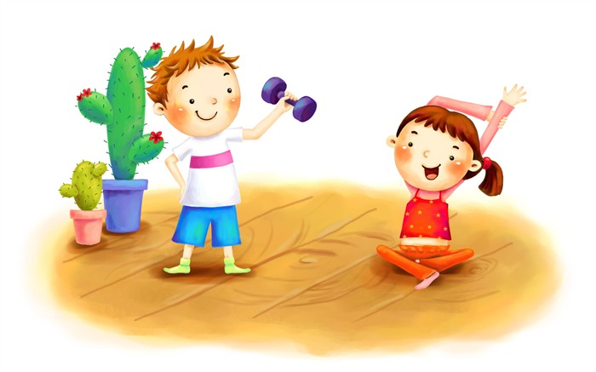
Физкультминутка.
А теперь все по порядку
дружно делаем зарядку
Руки в стороны, согнули
Вверх подняли, помахали
Спрятали за спину их
Повернулись через левое плечо
Через правое еще
Дружно присели пяточки задели
На носочки поднялись
Опустили руки вниз.

Slide 20
Пословицы
В здоровом теле - здоровый дух.
Кто аккуратен, тот людям приятен.
Чаще мойся, воды не бойся.
Мыло серо, да моет бело.
Будет мыло пениться, грязь куда-то денется.
Чаще руки мой, грязь вся смоется водой.
Где чистота, там и здоровье.

Slide 21
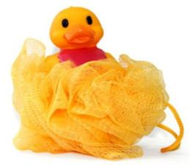
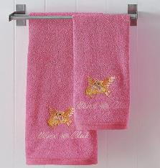
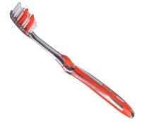
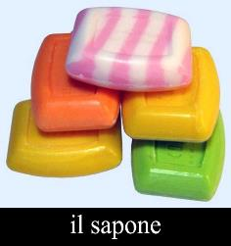
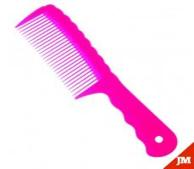

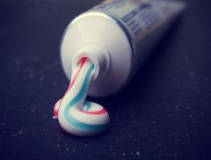
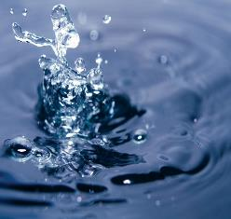
-Ребята, вам знакомы эти предметы?
Все эти предметы помогают нам ухаживать за своим телом.
Они называются предметами личной гигиены.

Slide 22
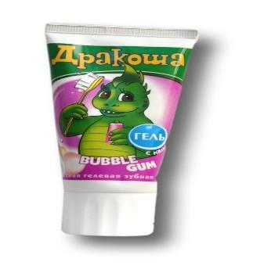

- А вы дружите с зубной щёткой?
-А зачем она нам нужна?
-А почему надо чистить зубы?
- А сколько раз надо чистить зубы?

Slide 23
- Мы с вами повторили, как надо мыть руки, умываться, чистить зубы.
Мойдодыр очень доволен тем, что вы так хорошо знаете правила личной гигиены.
И на прощание Мойдодыр хочет, чтобы вы запомнили одно правило:

Slide 24
Чистота – залог здоровья!

